Slide 1

Профсоюзная
организация
МБОУ «Урахчинская ООШ»

Slide 2
С Профсоюзом по жизни!
Всего членов профсоюза –22человек, что составляет 100% от общего количества работников школы.

Slide 3
Девиз:
«Профсоюз – это каждый из нас
и все мы вместе»
Цель работы профсоюзного комитета:
защита профессиональных, трудовых, социально-экономических прав, интересов работников, их здоровья, занятости и социального статуса.
Задачи:
улучшение социально-экономического положения работников;
развитие социального партнерства;
укрепление и развитие профессиональной солидарности;
взаимопомощь членам ППО.

Slide 4
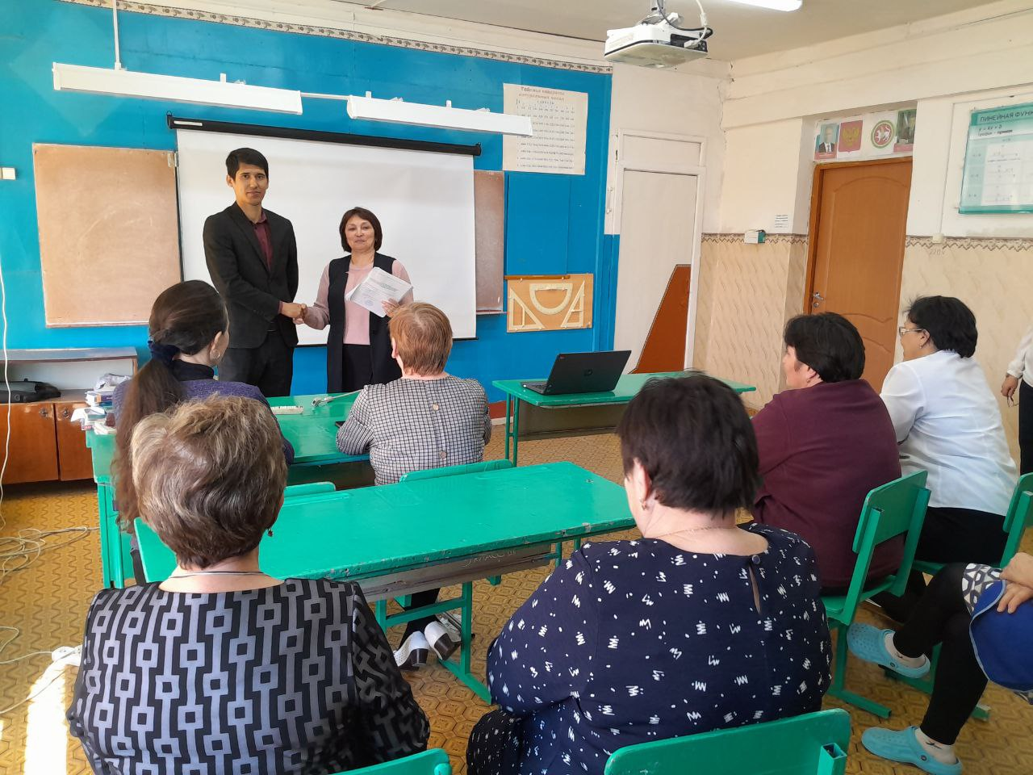
«Есть Профсоюз – есть коллективный договор»

Slide 5
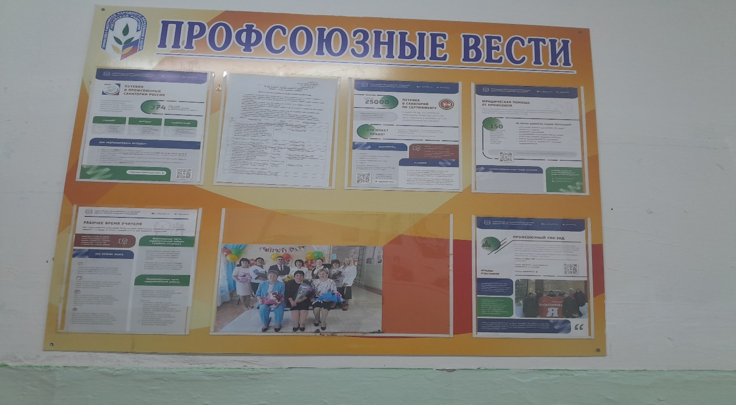
Профсоюзный уголок

Slide 6
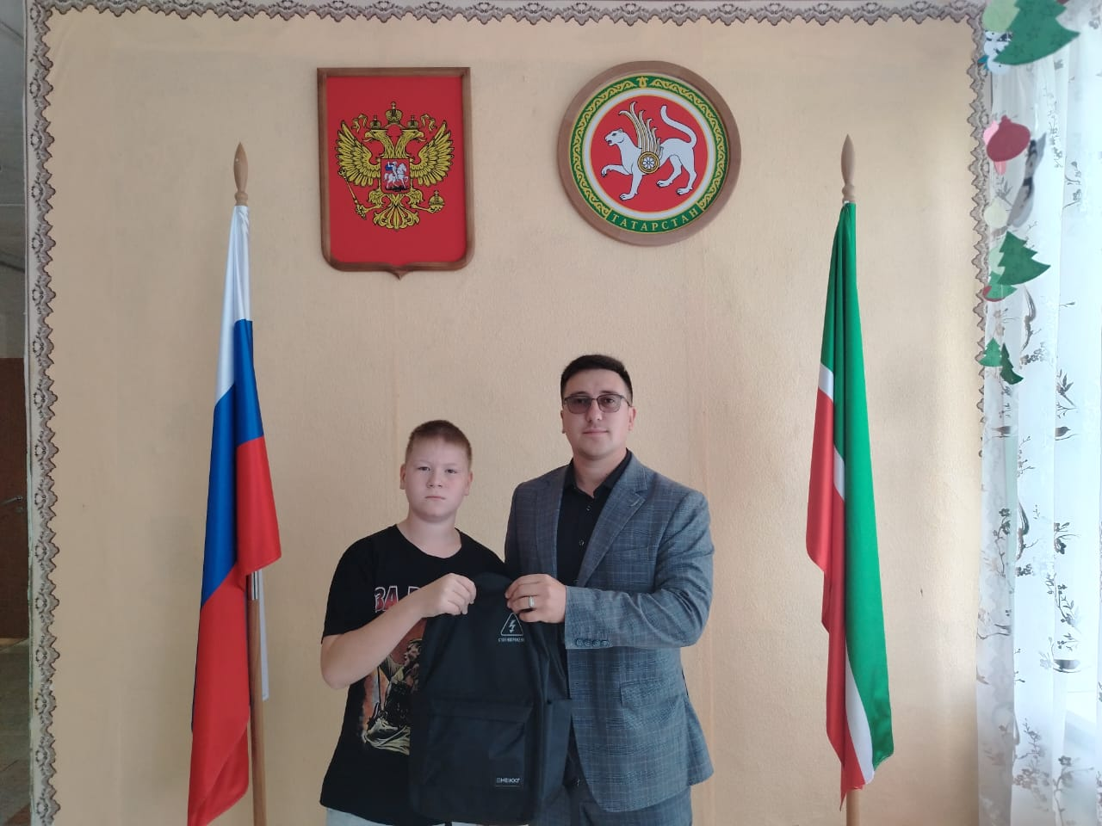
Профсоюз помогает собрать детей к новому учебному году

Slide 7
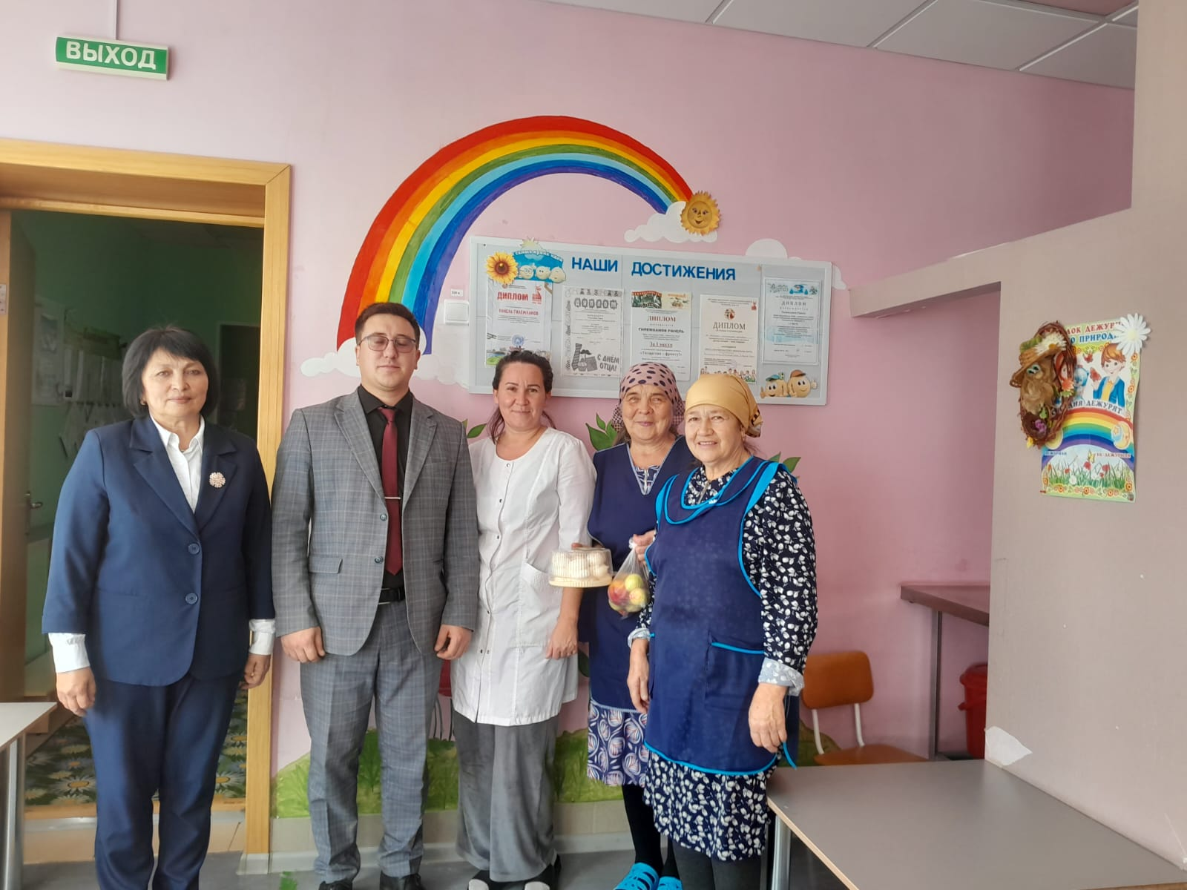
День воспитателя и работников дошкольного образования

Slide 8
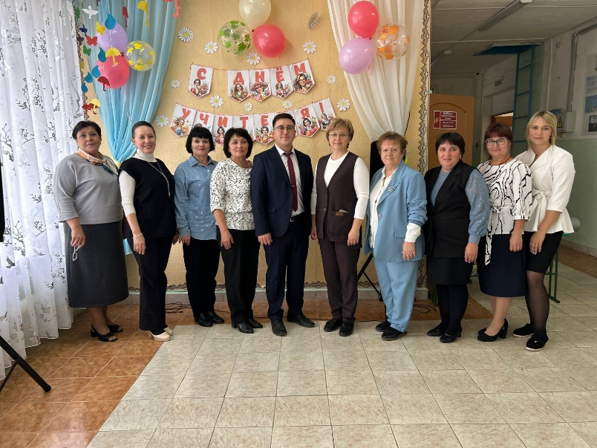
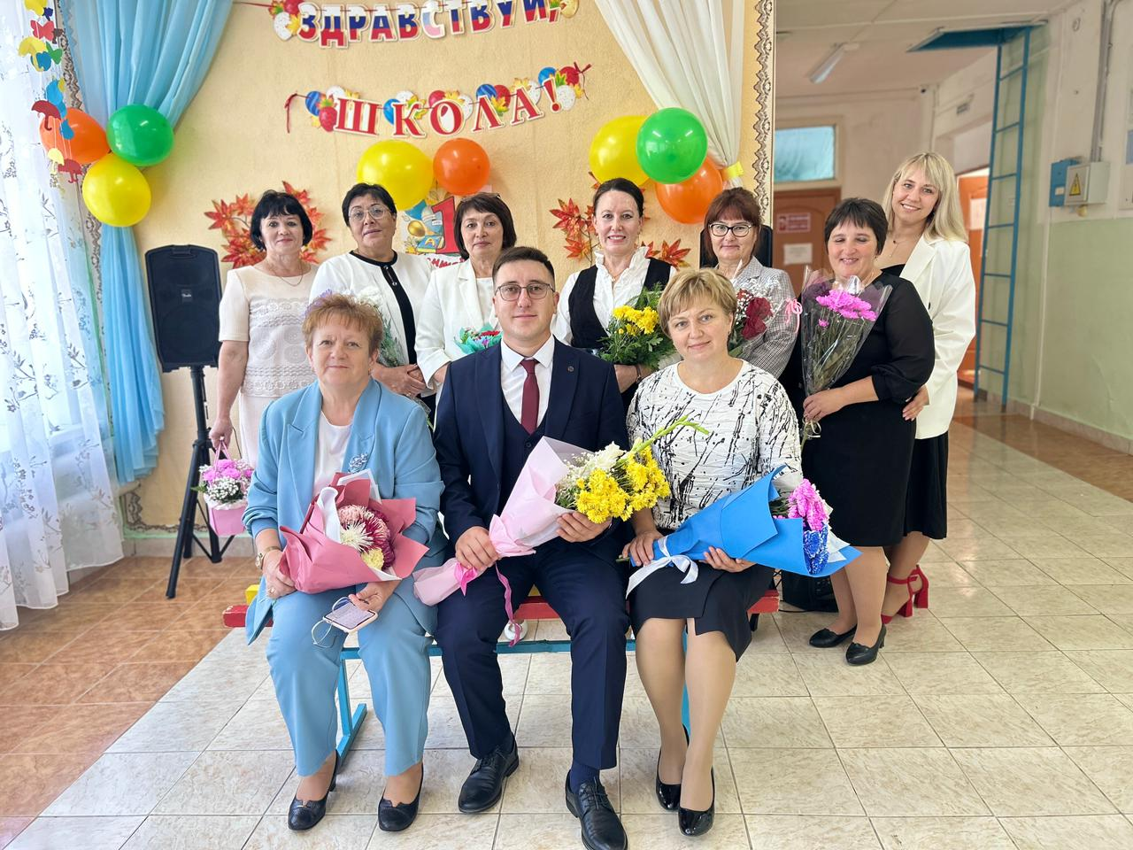
День учителя -2025

Slide 9
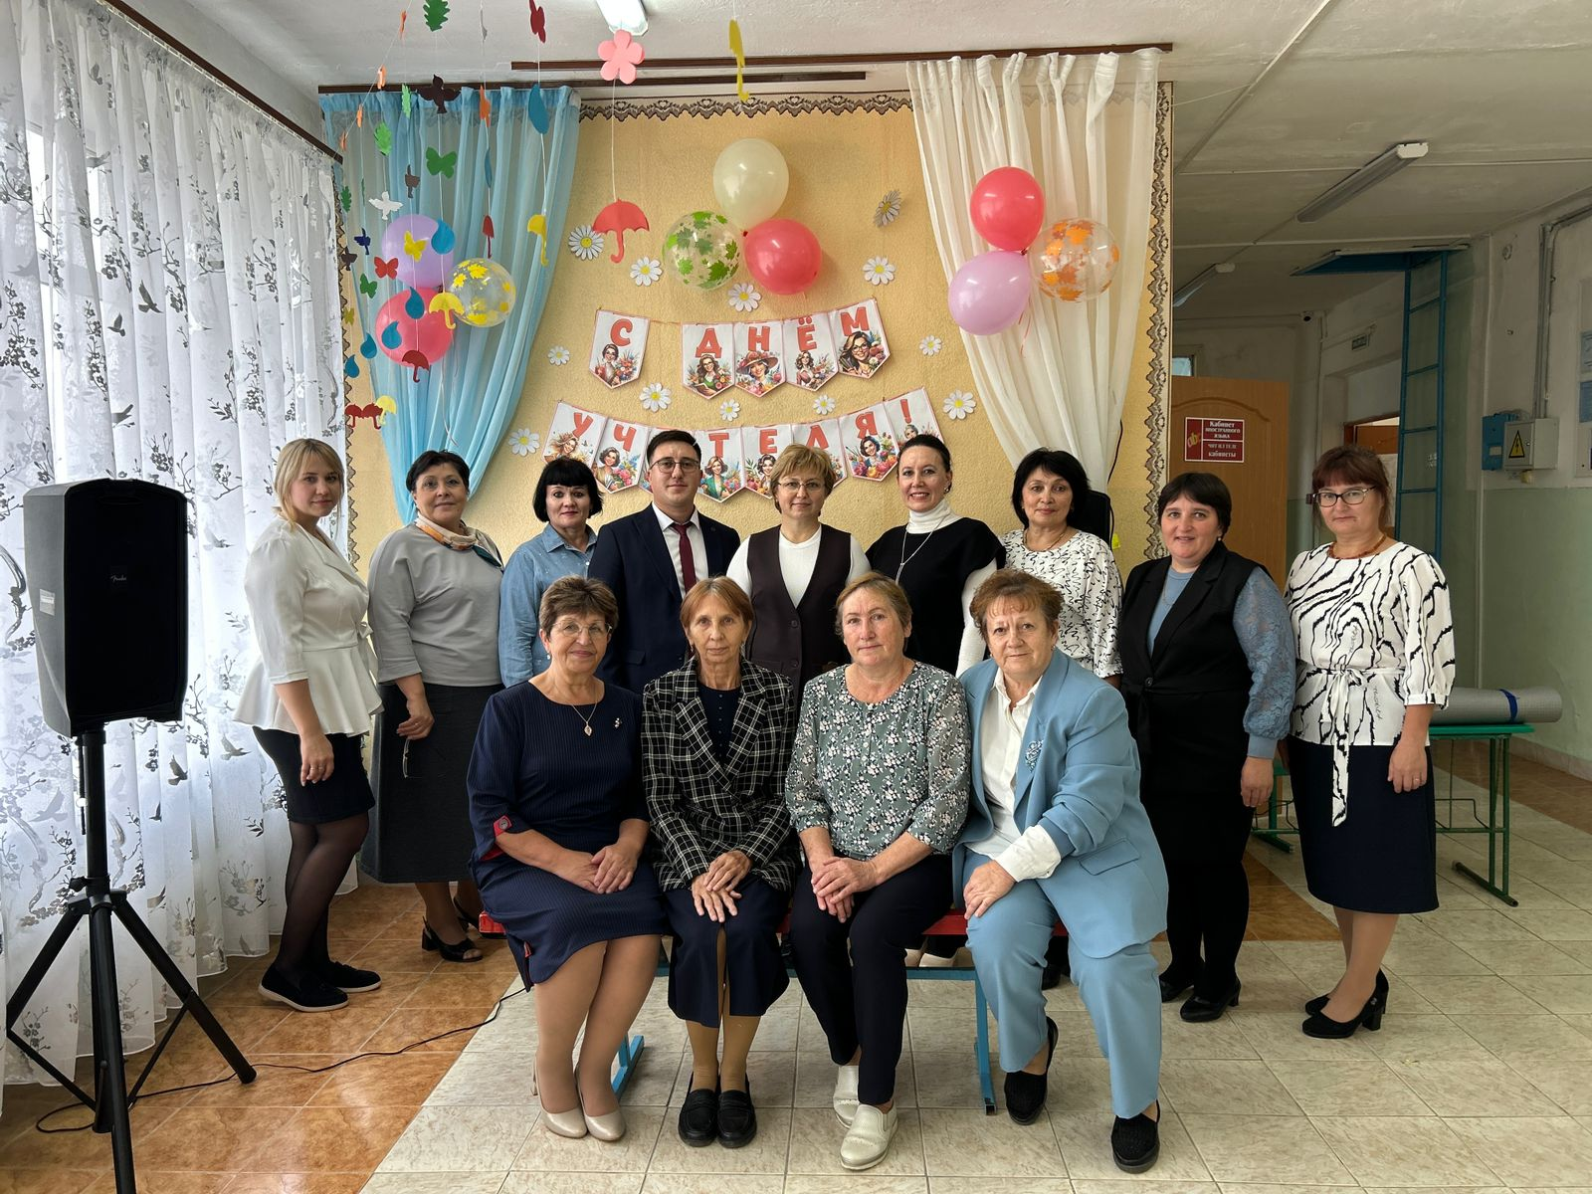
Ветераны педагогического труда всегда с нами

Slide 10
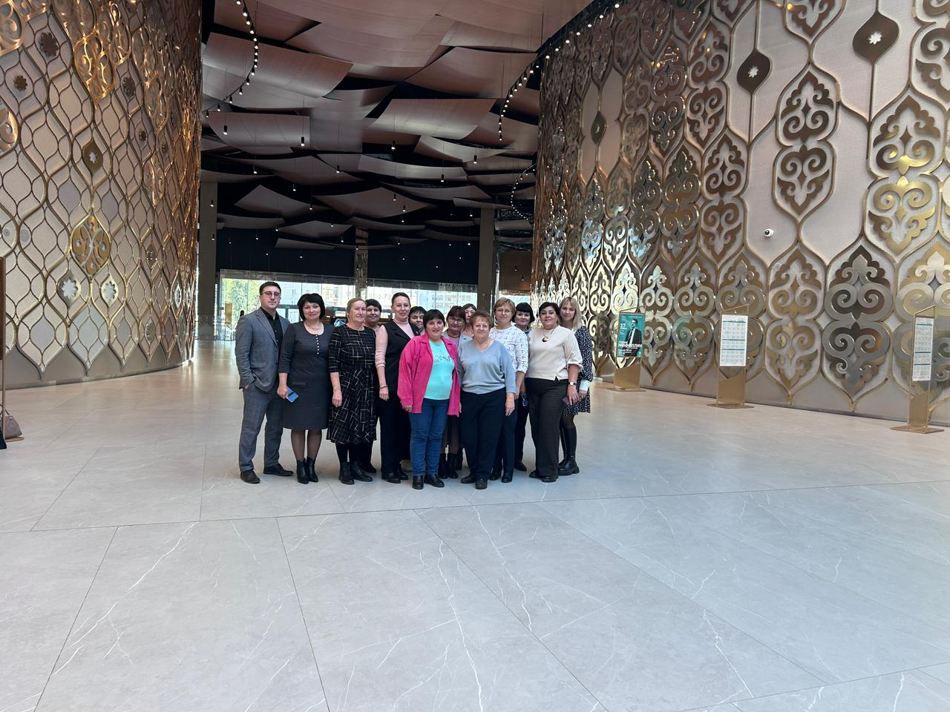
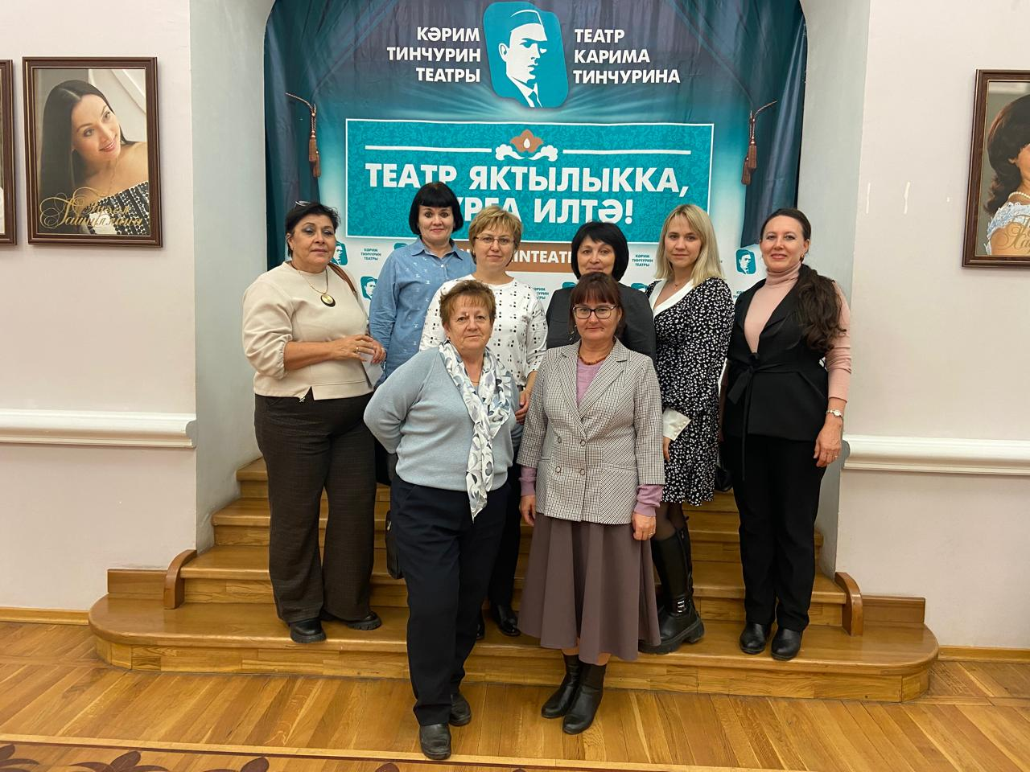
День учителя-2025
Поездка в город Казань

Slide 11
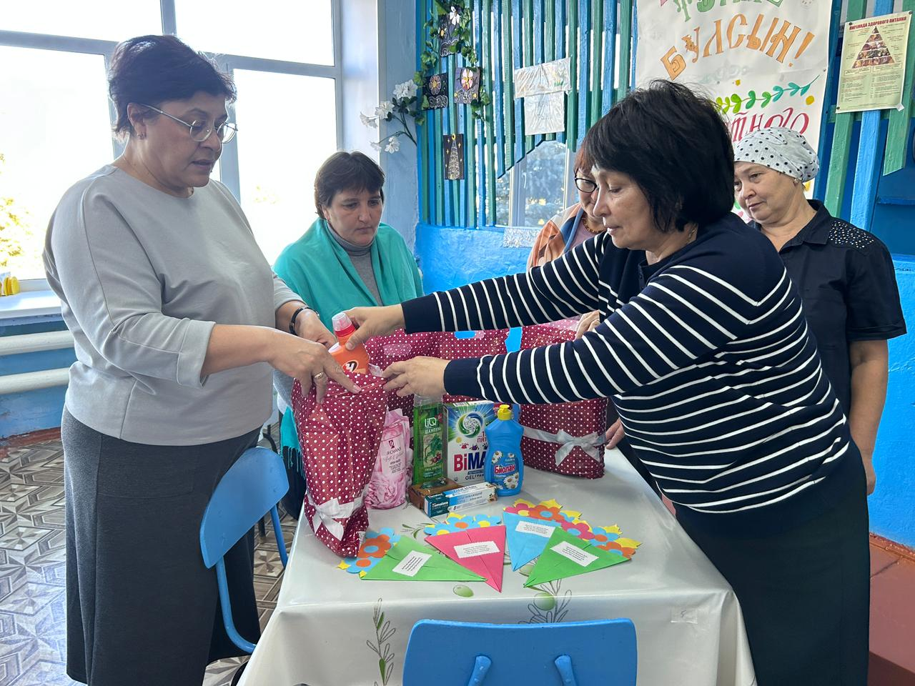
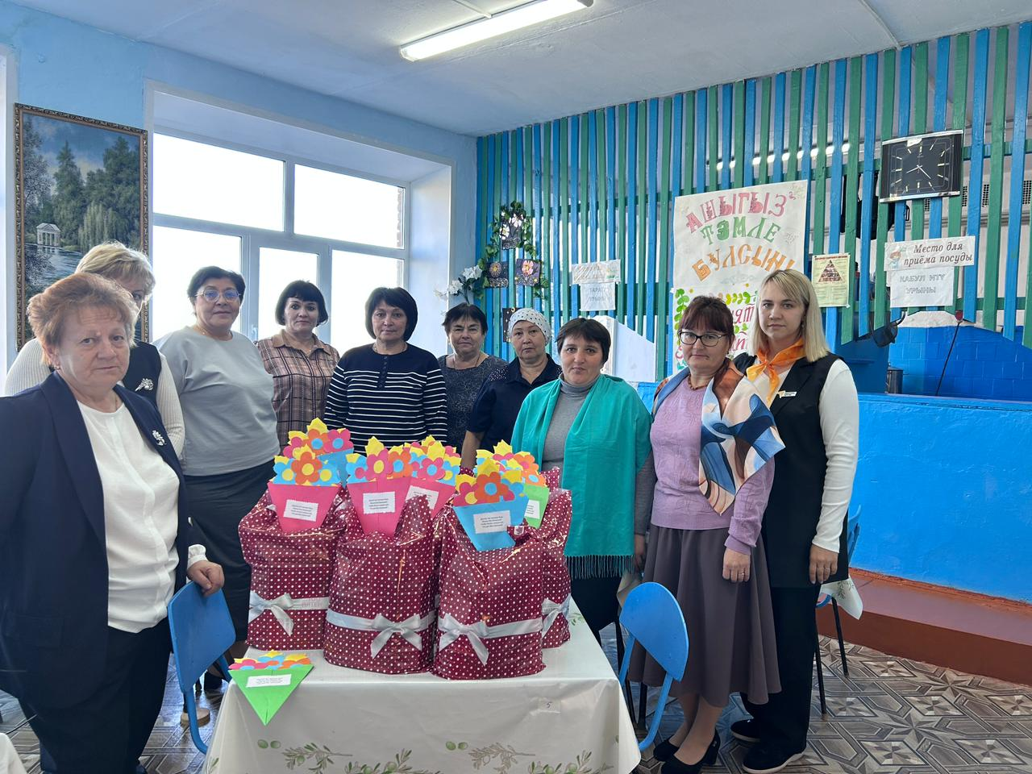
Готовимся ко дню пожилых

Slide 12
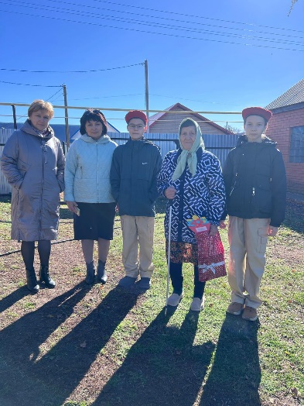
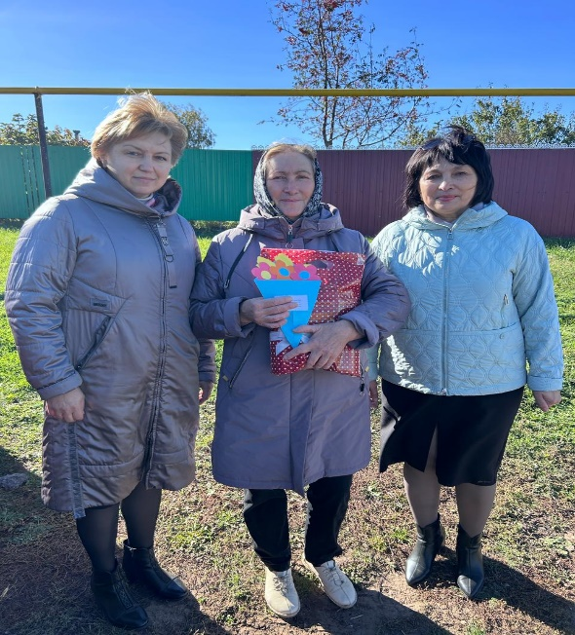
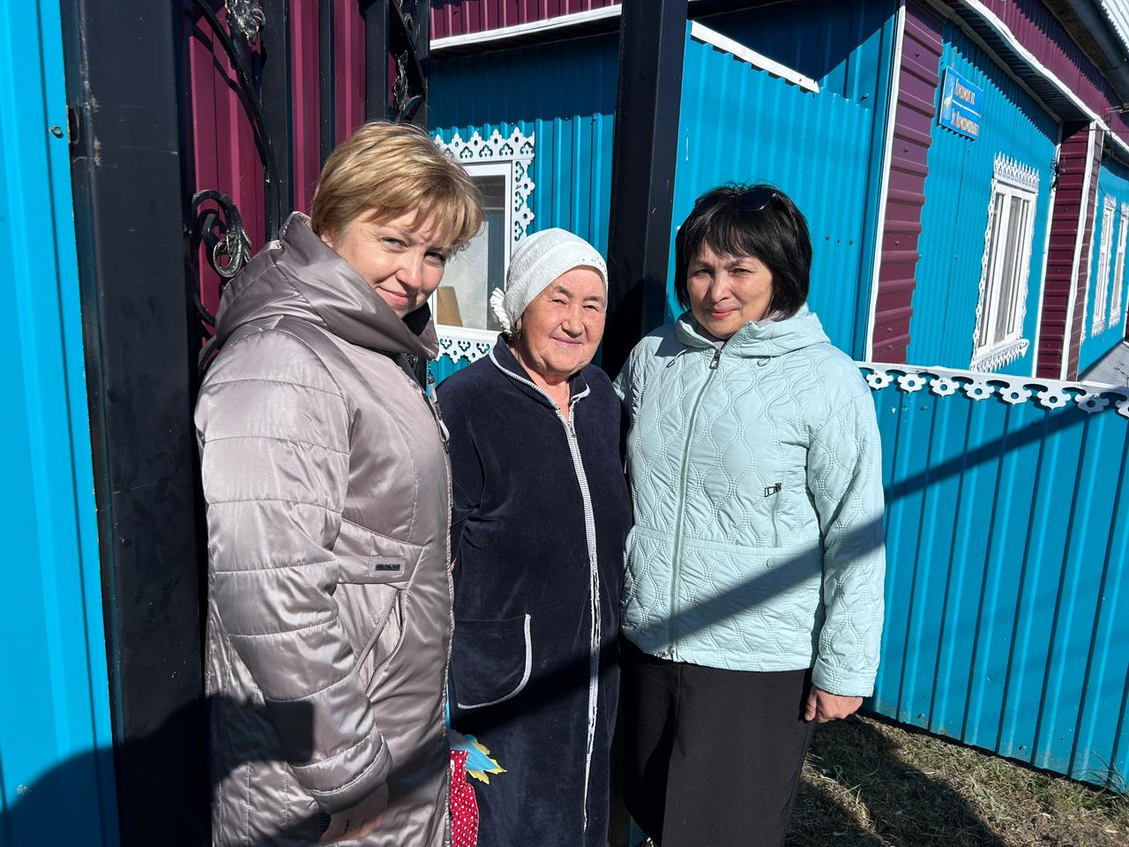
День добра и уважения

Slide 13
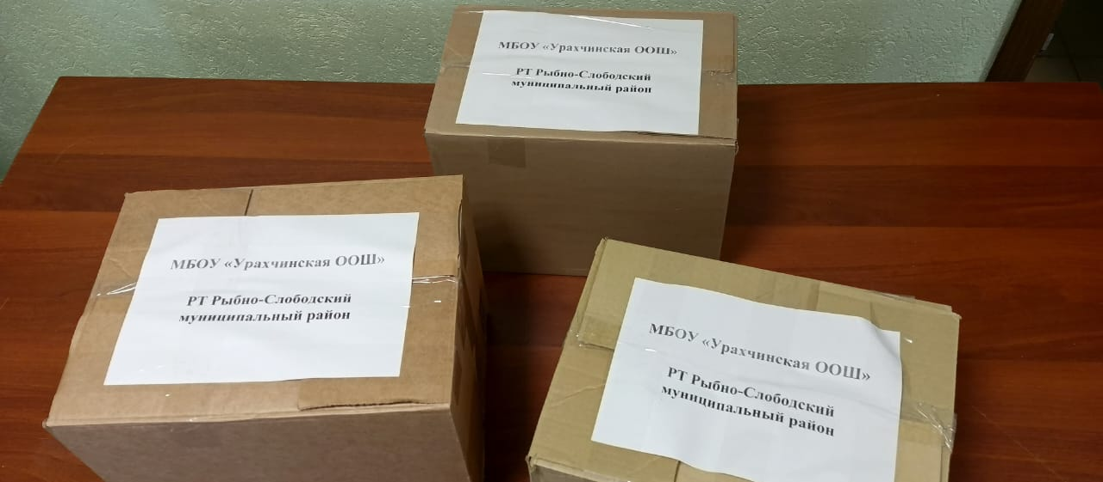
Гуманитарная помощь бойцам СВО

Slide 14
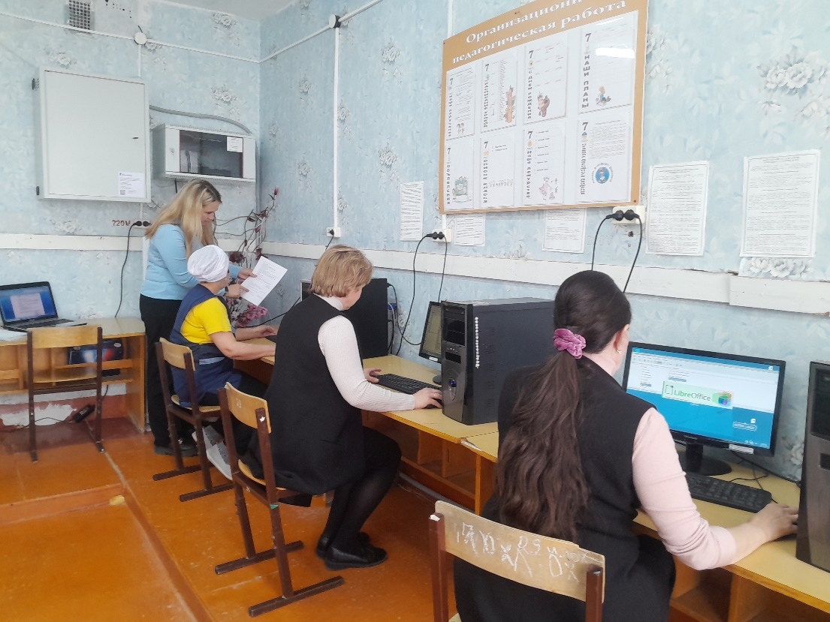
Профсоюзная неделя
Занятие по охране труда

Slide 15
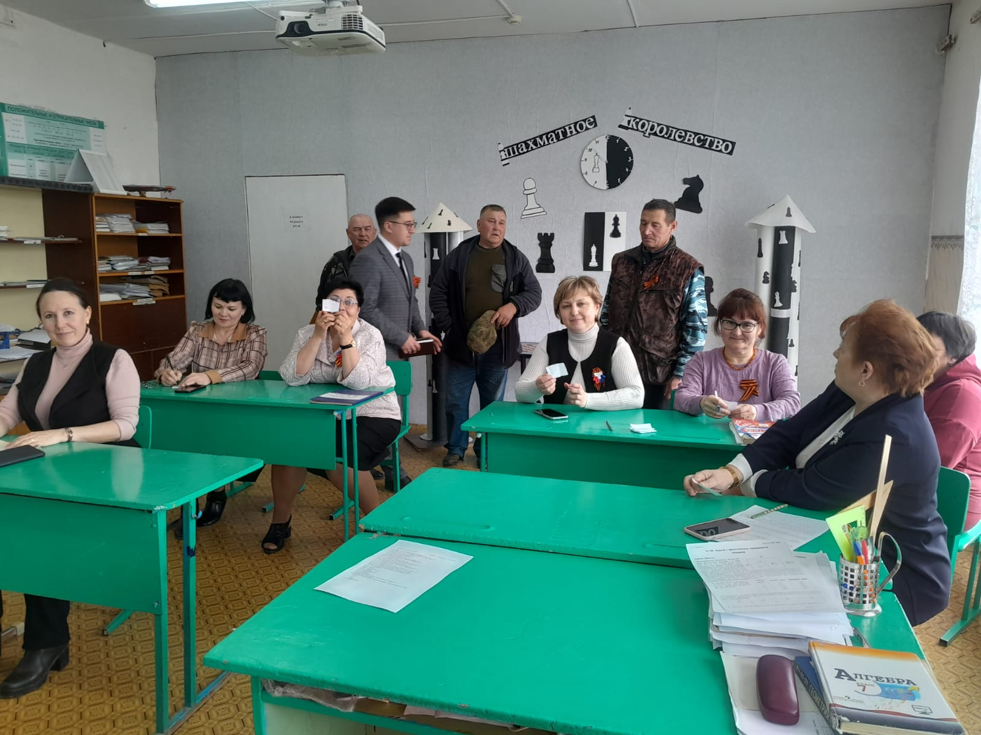
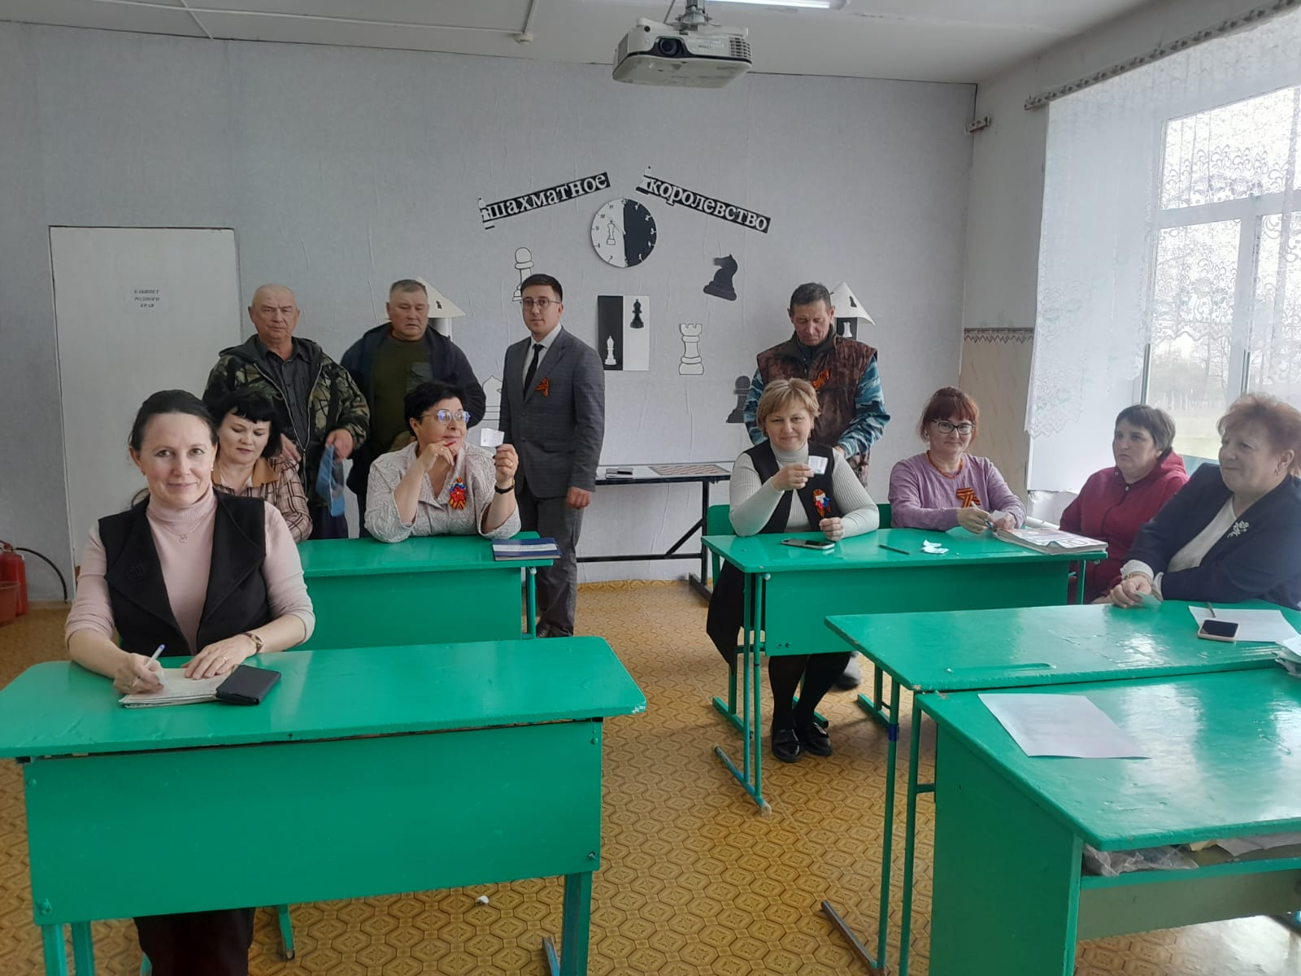
«Чем ты, Профсоюз, живешь? Прочитаешь и поймешь!» - мероприятие под таким названием состоялось в школе

Slide 16
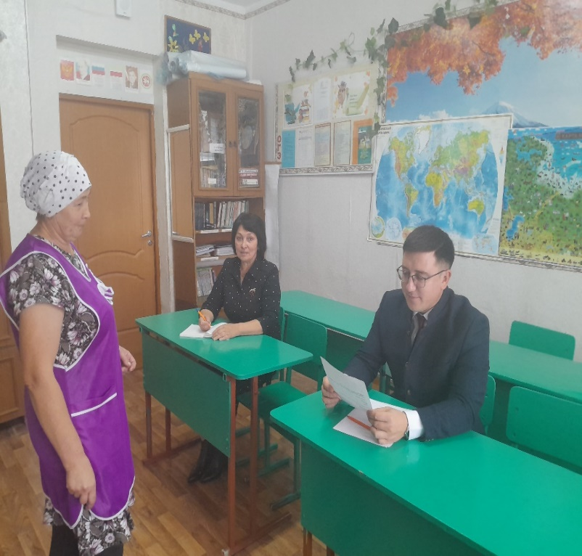
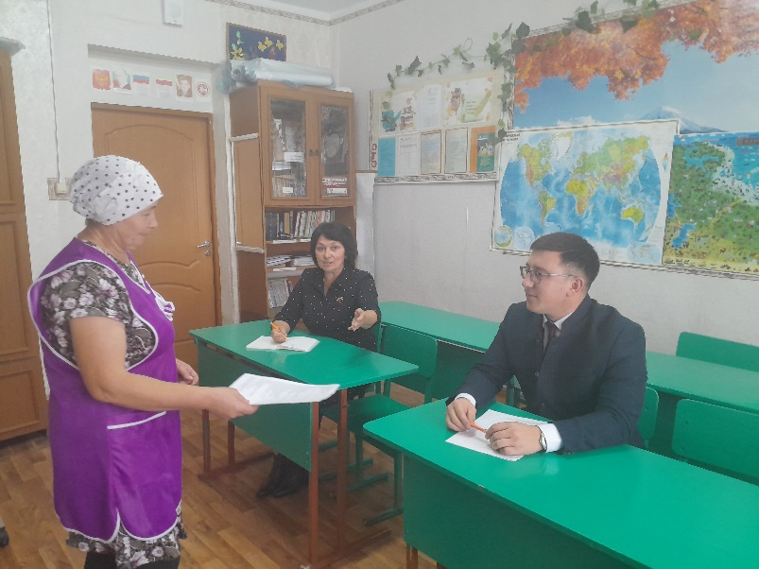
«Ты нужен Профсоюзу – Профсоюз нужен тебе!»
Прием по личным вопросам.

Slide 17
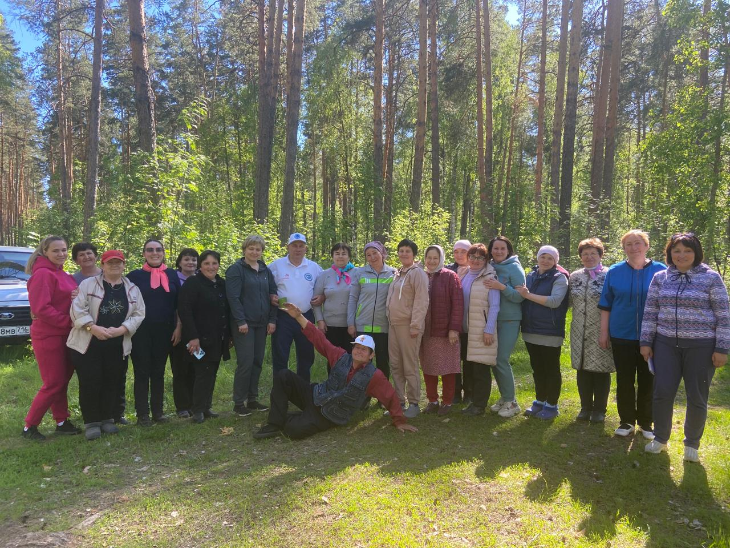
«Сильная первичка – сильный Профсоюз!» фоторепортаж

Slide 18
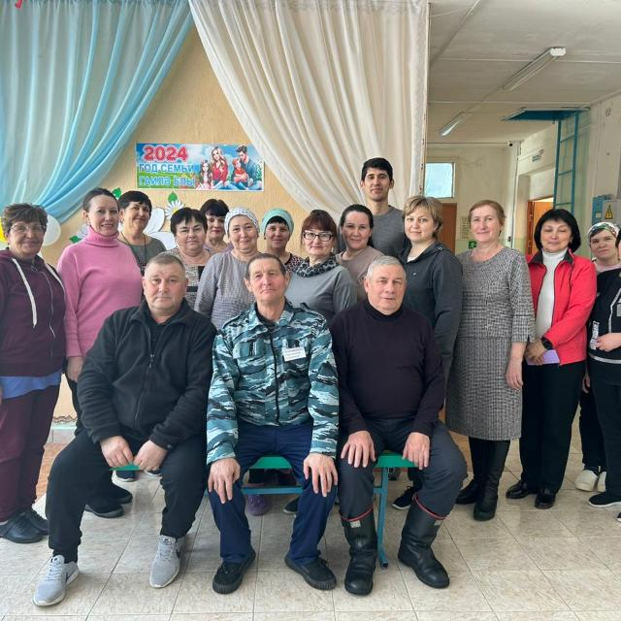
День здоровья

Slide 19
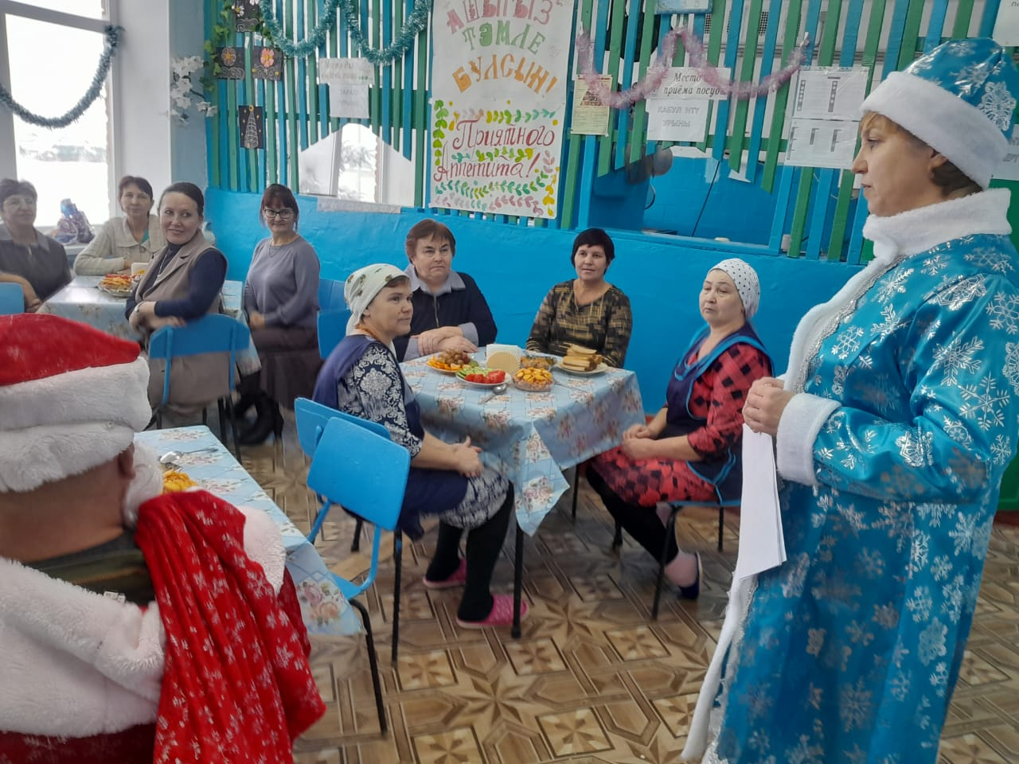
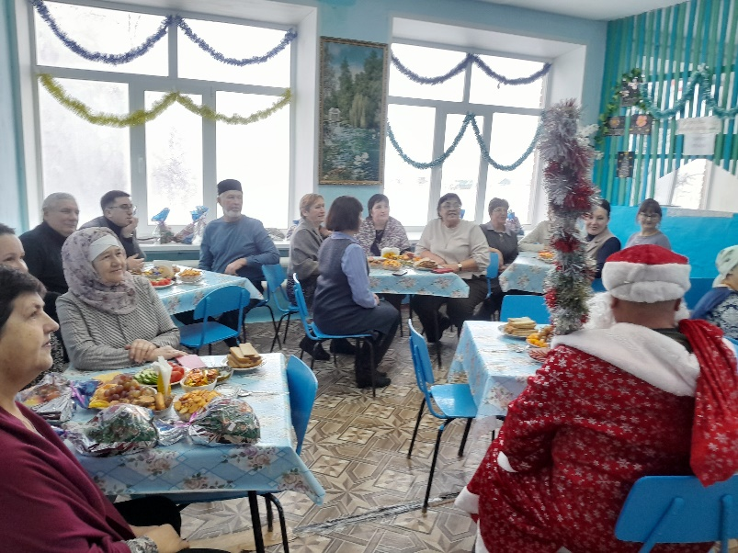
Новый год со Снегурочкой и Дедом Морозом

Slide 20
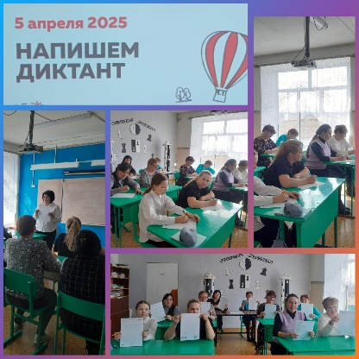
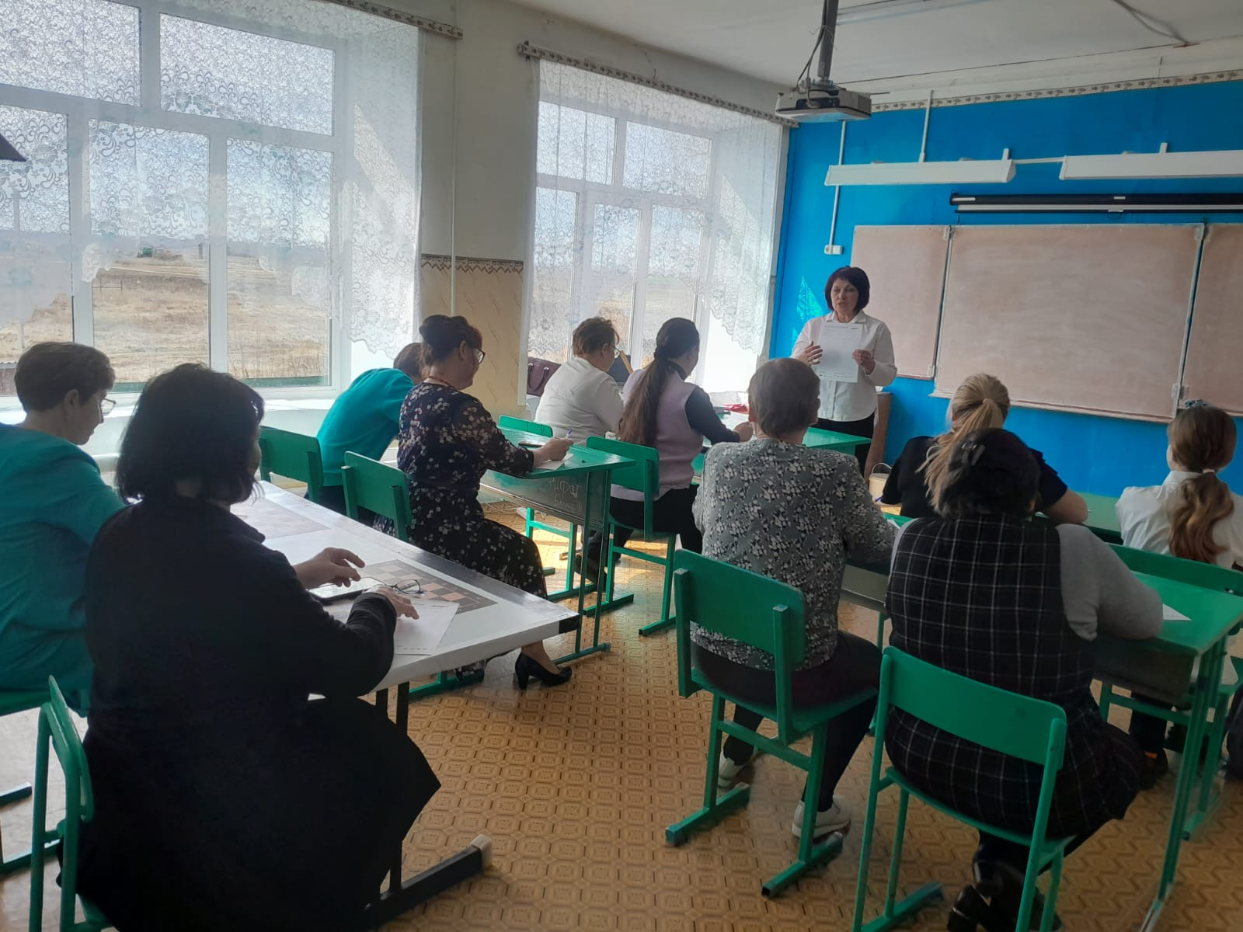
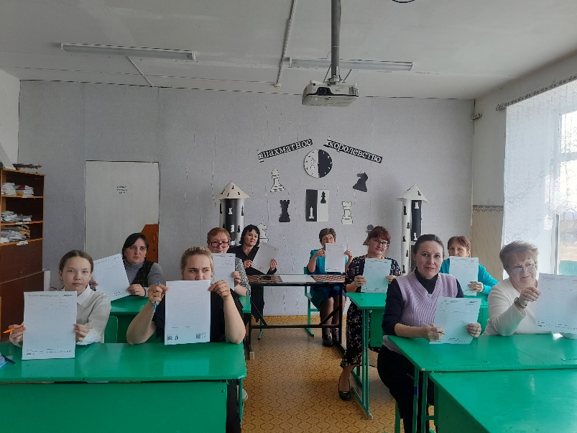
Тотальный диктант

Slide 21
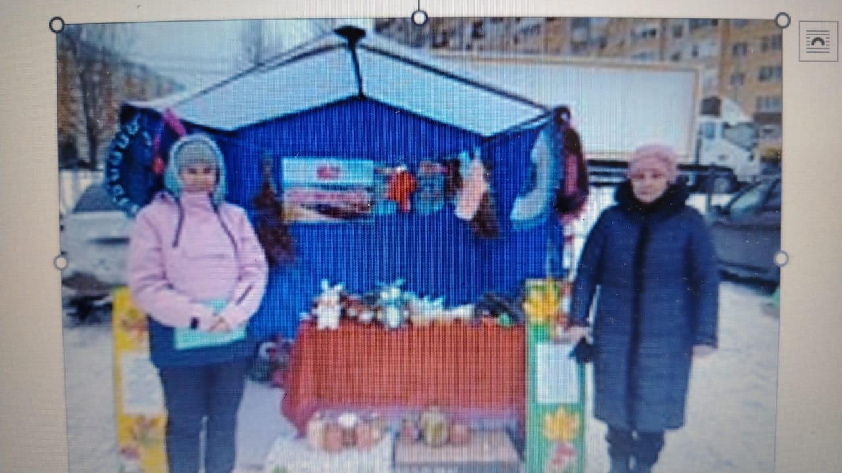
Ярмарки…

Slide 22
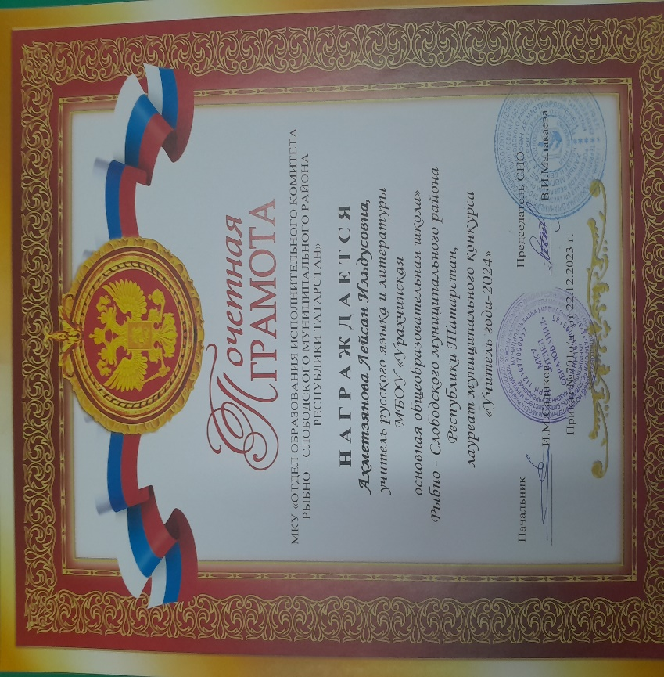
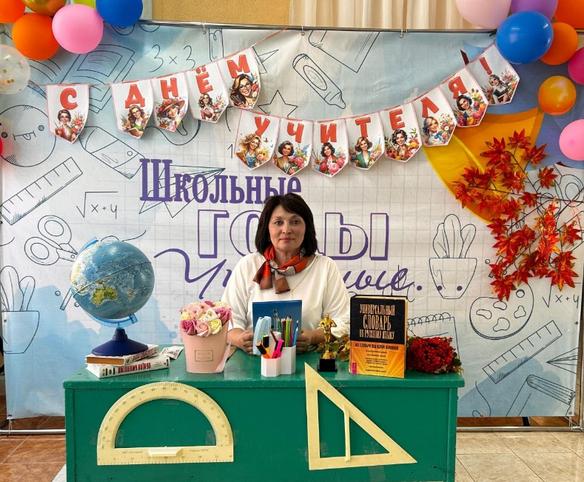
Участие в профессиональном конкурсе «Учитель года»

Slide 23
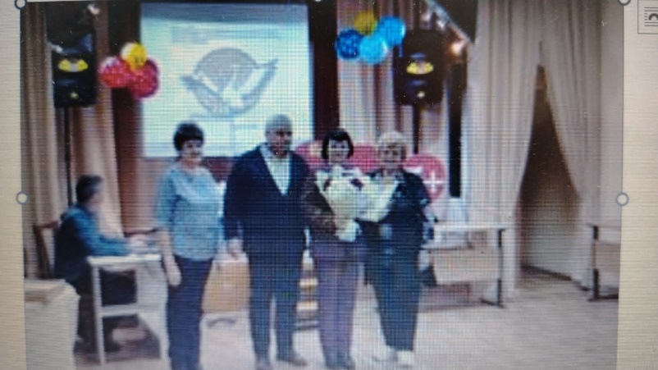
Профессиональный конкурс
«Сердце отдаю детям!»

Slide 24
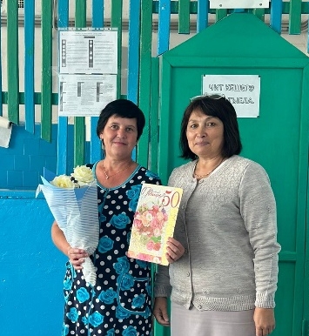
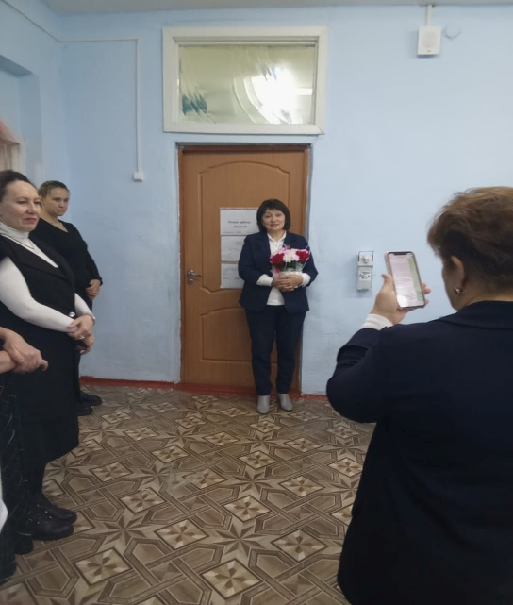
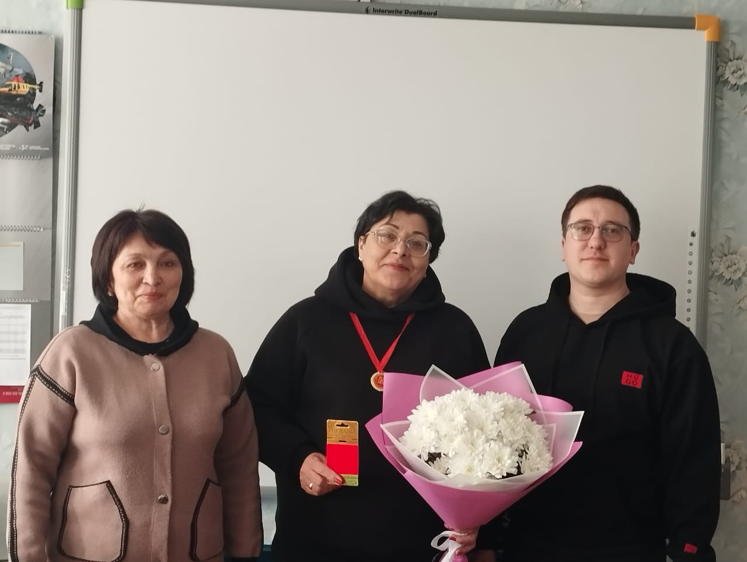
С юбилеем!

Slide 25
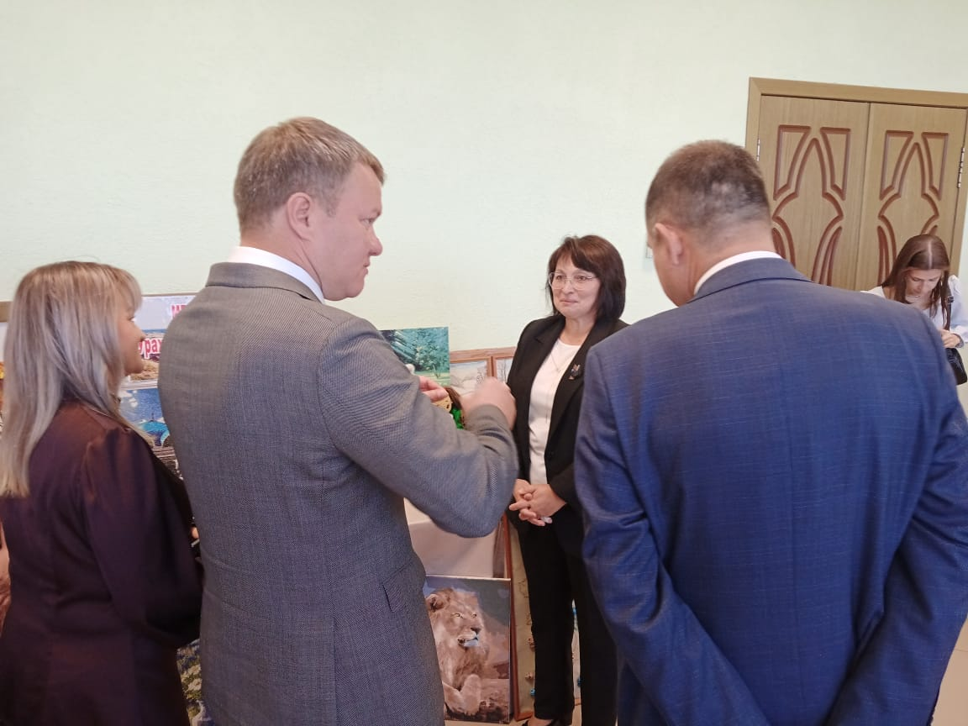
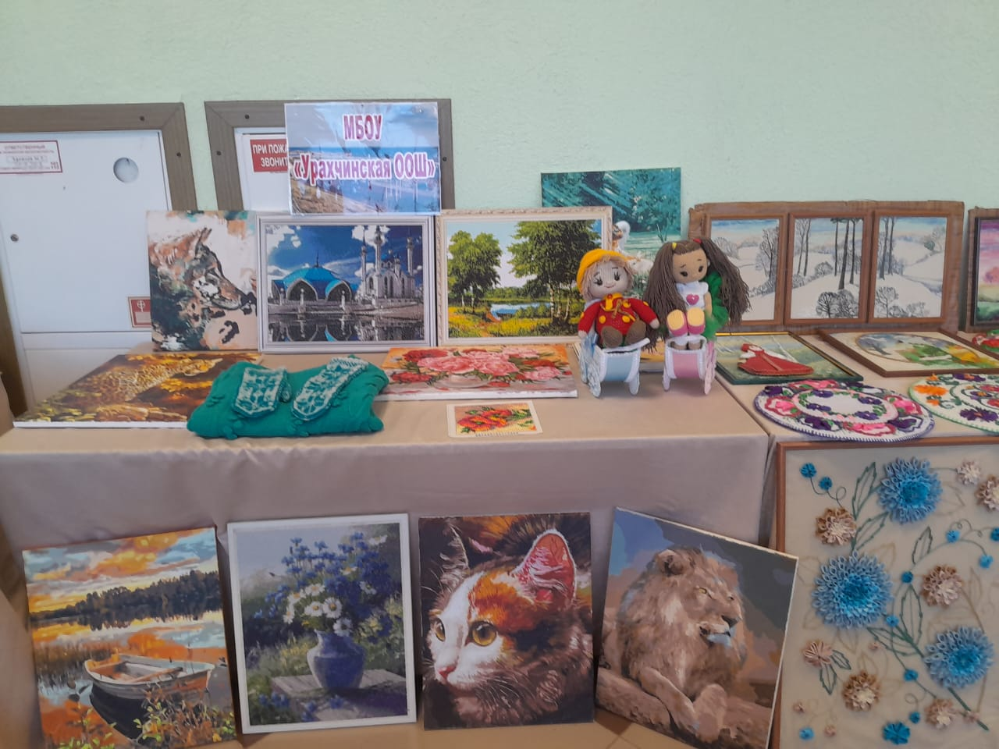
Ярмарка ко дню добра и уважения

Slide 26
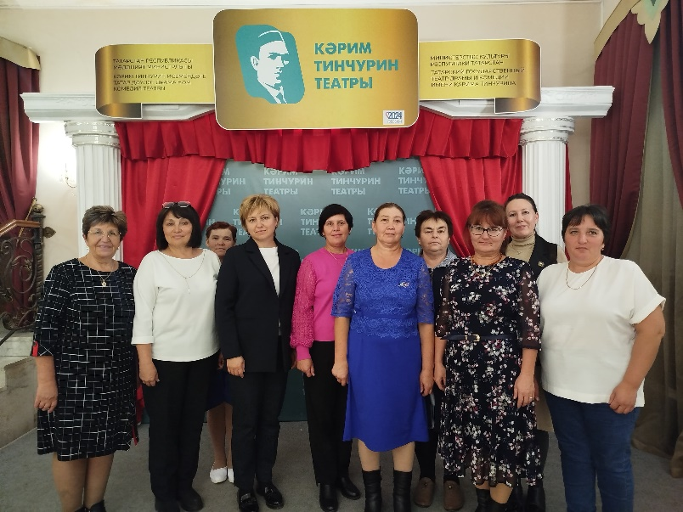
Очень любим посещать театры

Slide 27
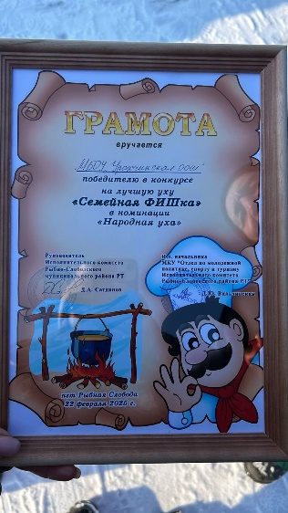
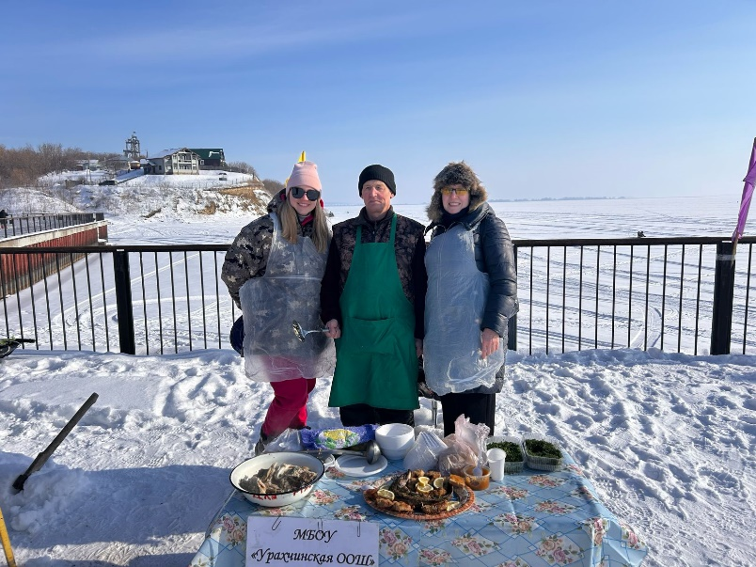
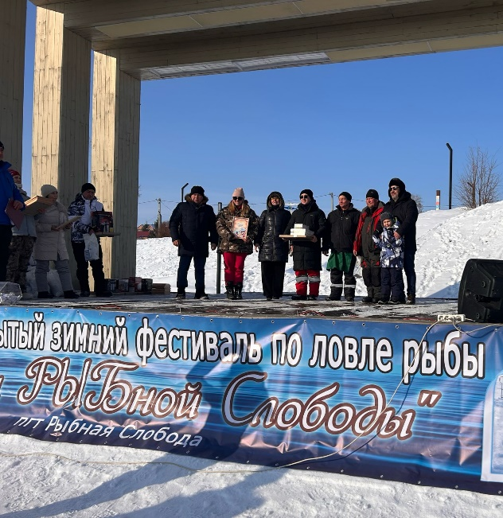
Камская уха

Slide 28
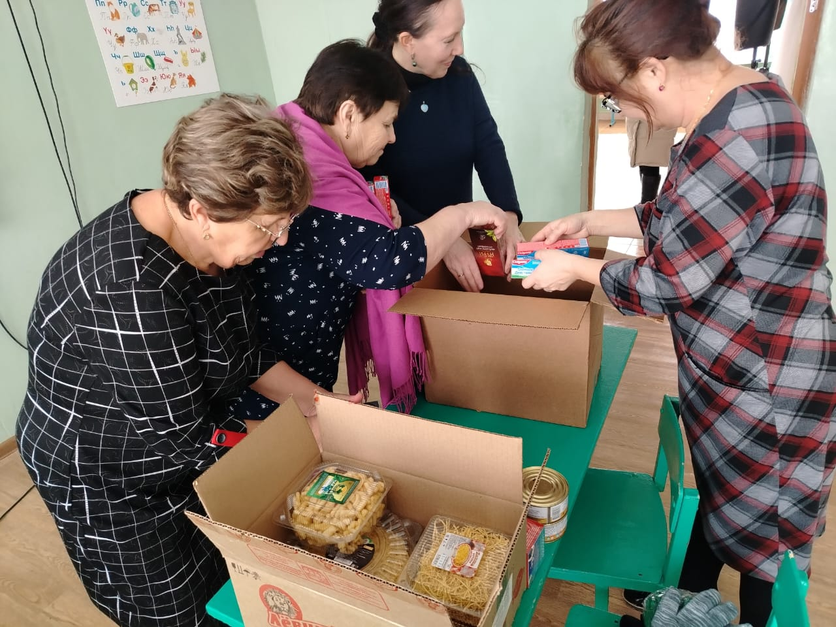
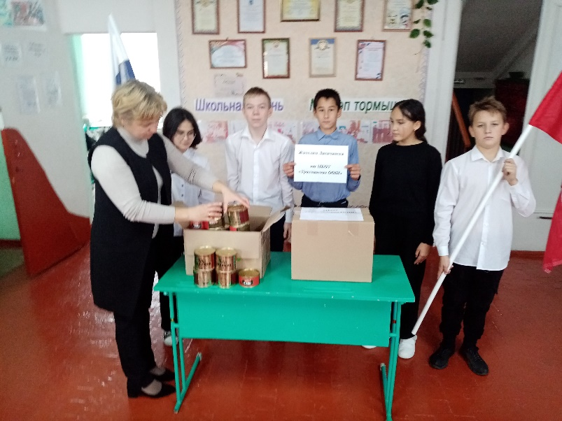
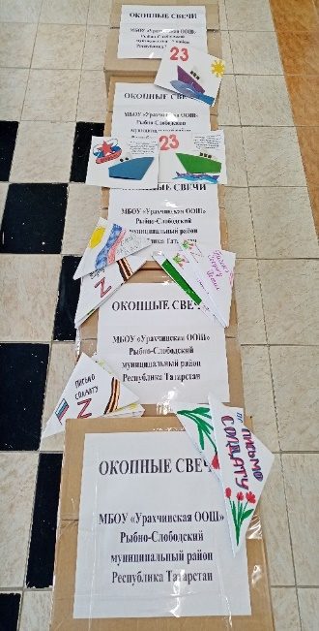
Очередная гуманитарная помощь бойцам СВО

Slide 29
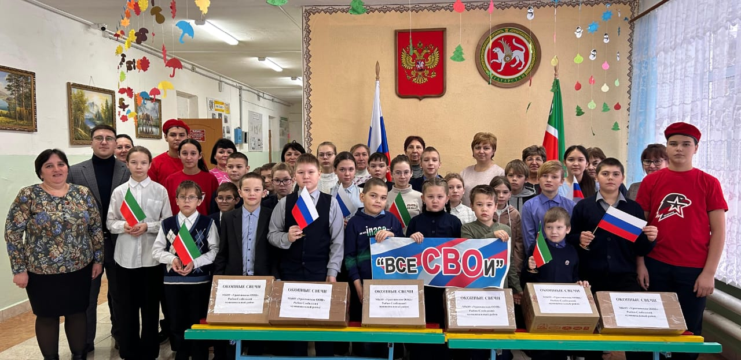
Своих не бросаем

Slide 30
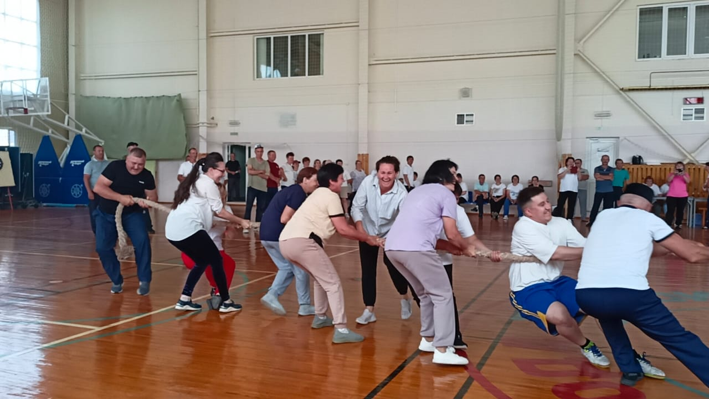
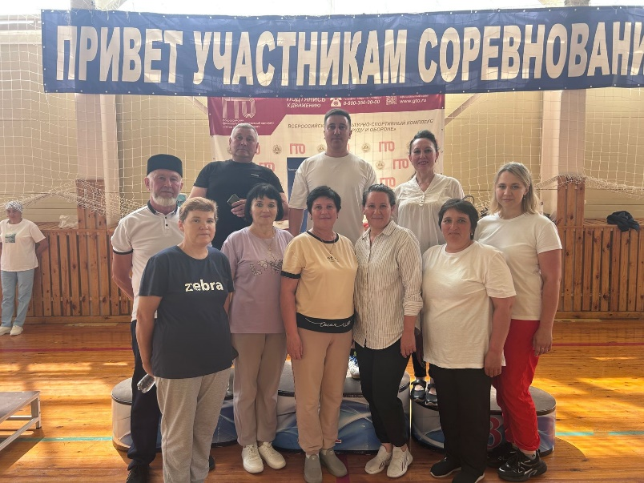
Спартакиада учителей

Slide 31
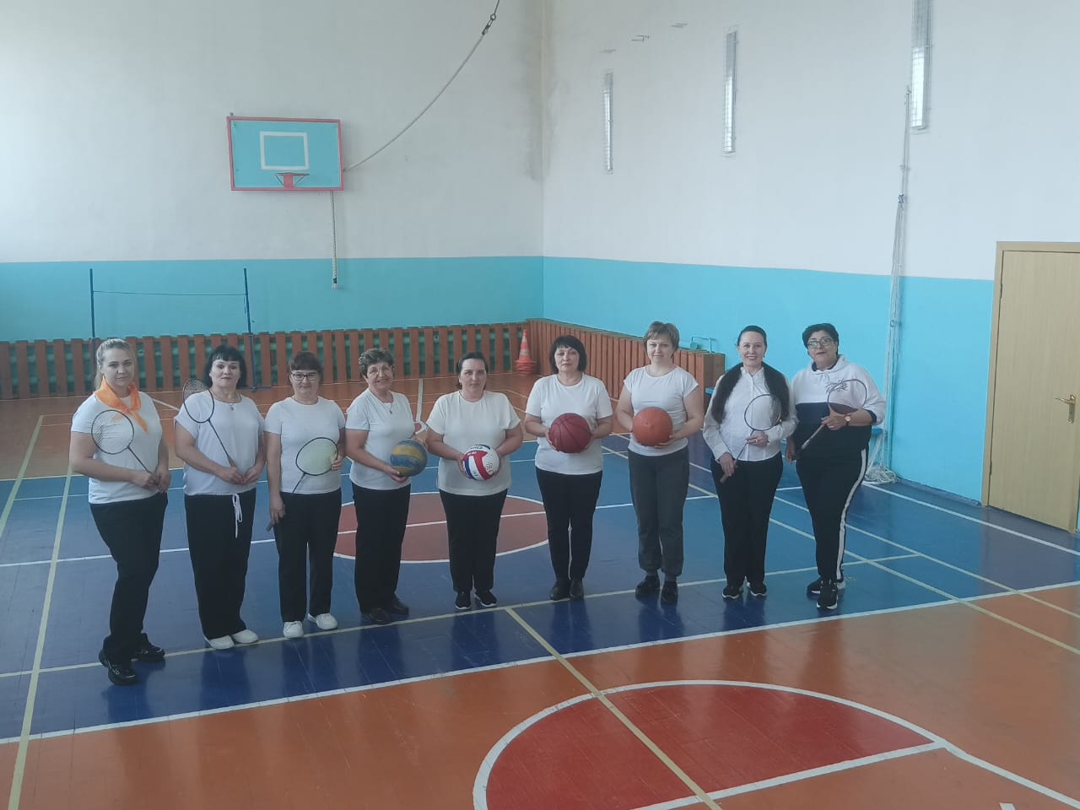

В здоровом теле -здоровый дух

Slide 32
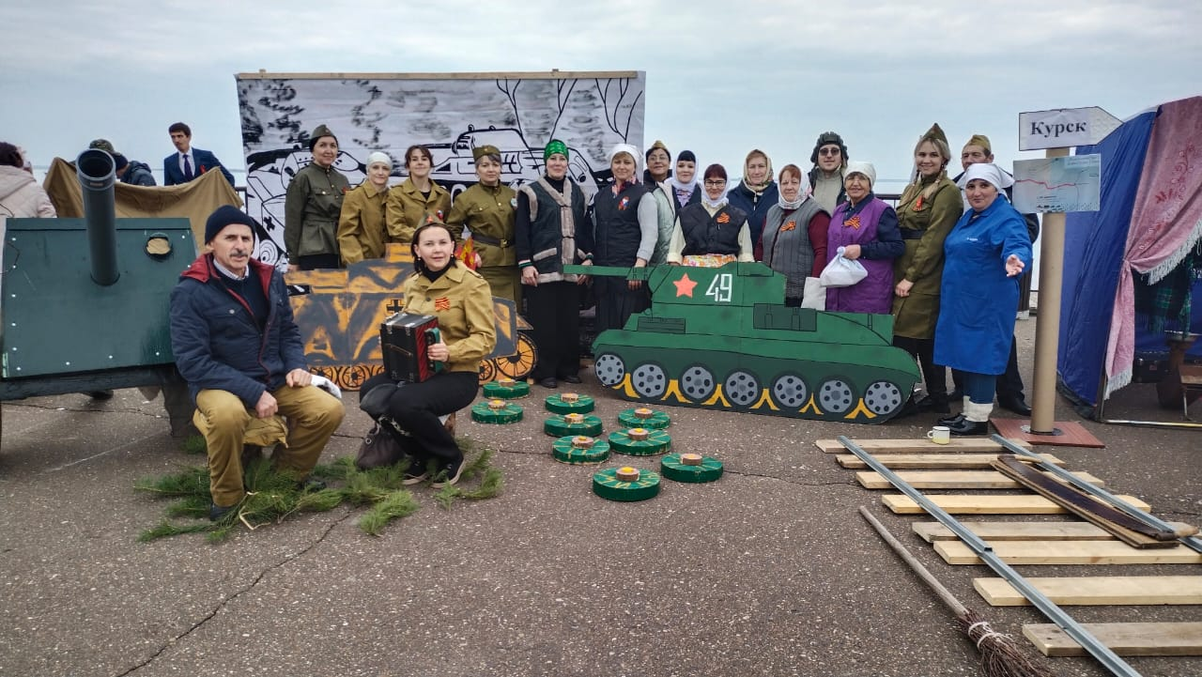
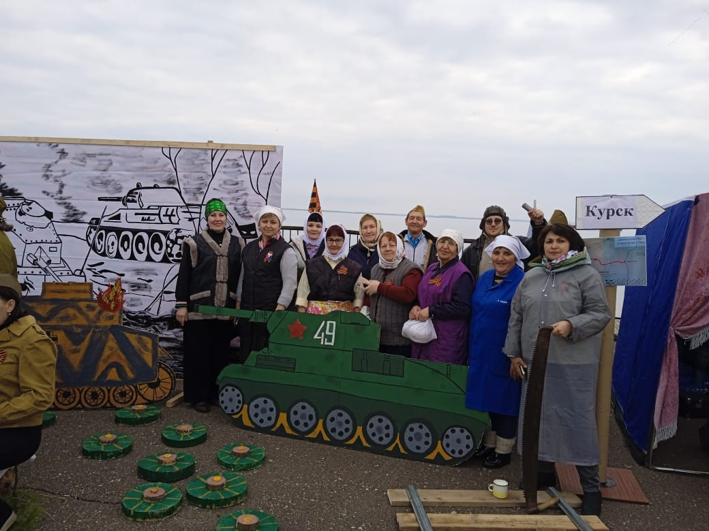
9 мая

Slide 33
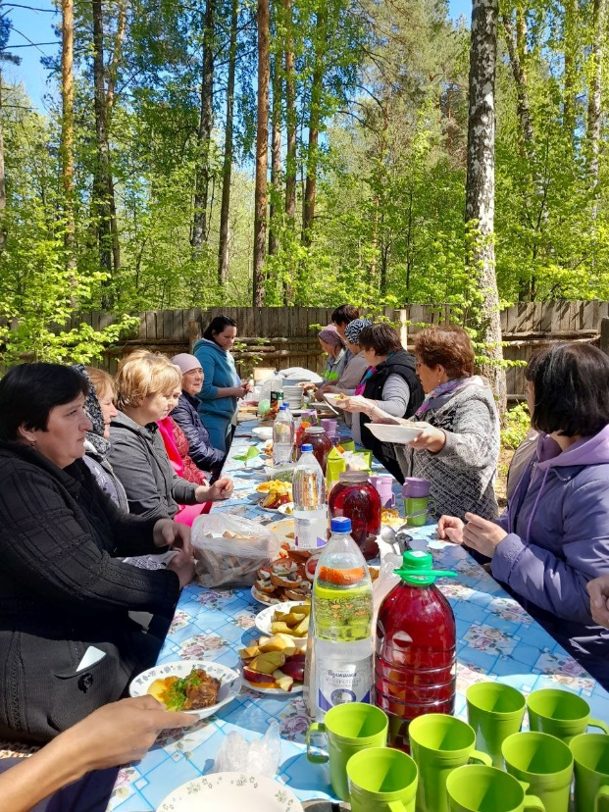
Зеленый педсовет

Slide 34


Районные и республиканские акции

Slide 35


Отдыхаем- организовали поход в РДК пгт Рыбная-Слобода

Slide 36

8 марта

Slide 37

Участие членов профсоюза в субботнике

